Slide 1
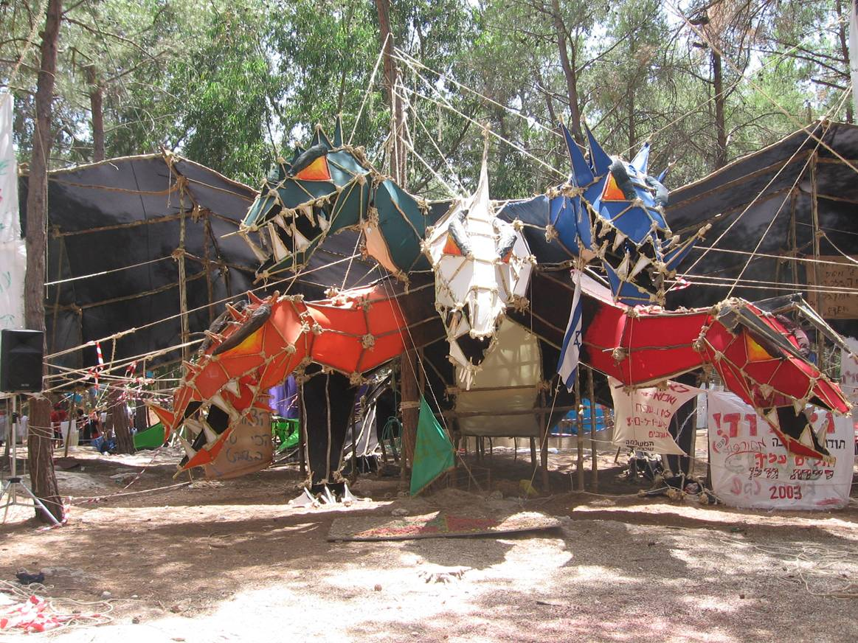
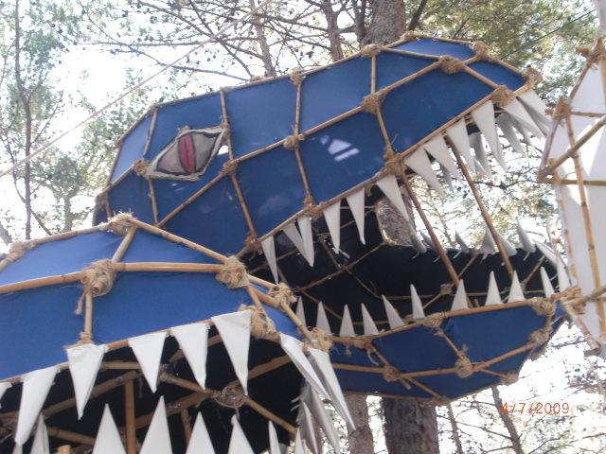
אם עושים הרבה ראשים – שיהיו כמה שיותר פשוטים
basic is beautiful

Slide 2
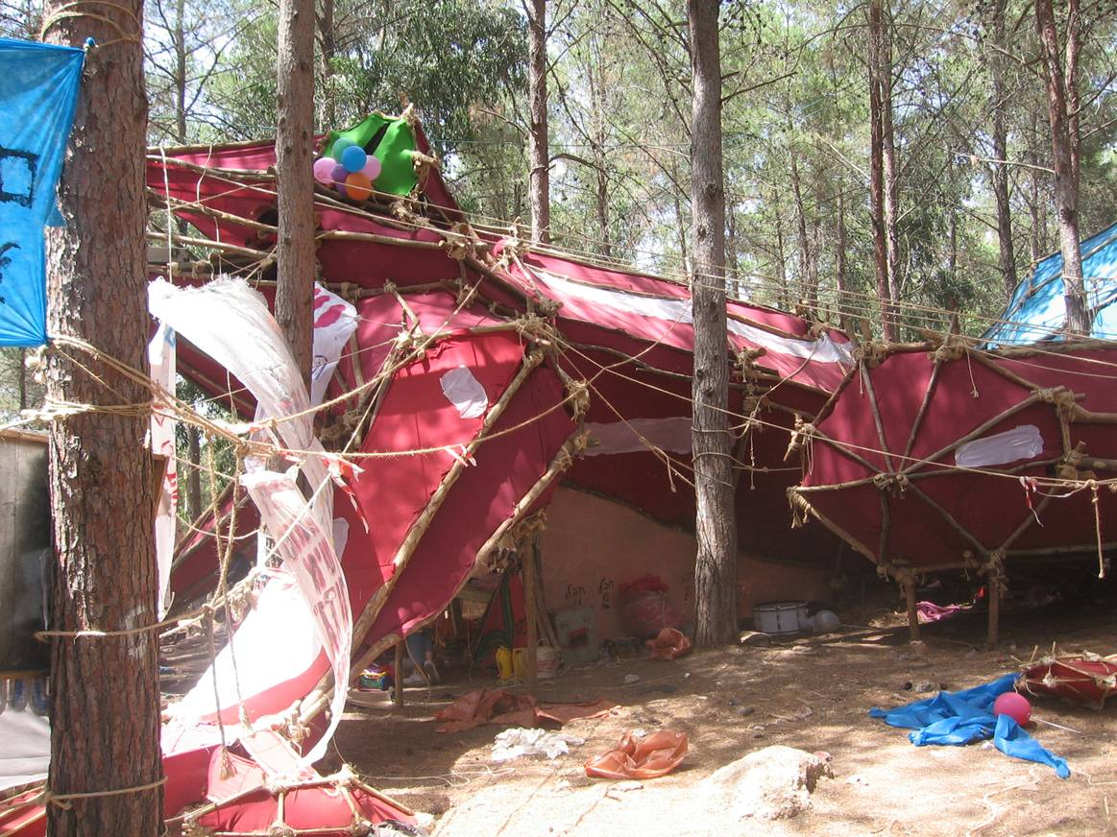
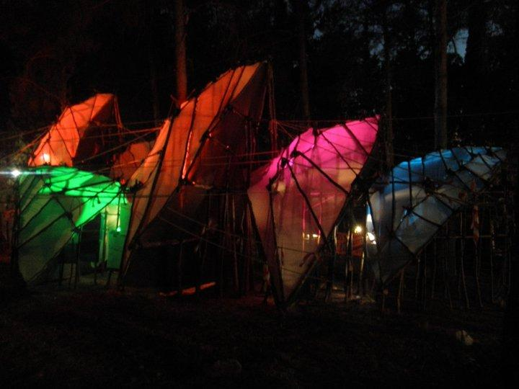
דרכים מקוריות לעיצוב המתקן
פלטה!

Slide 3
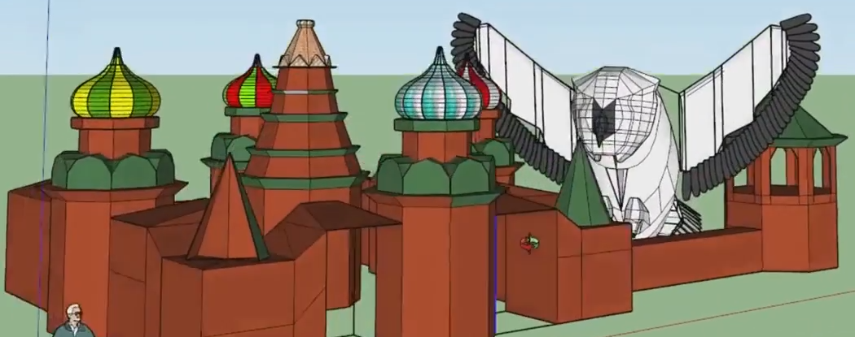
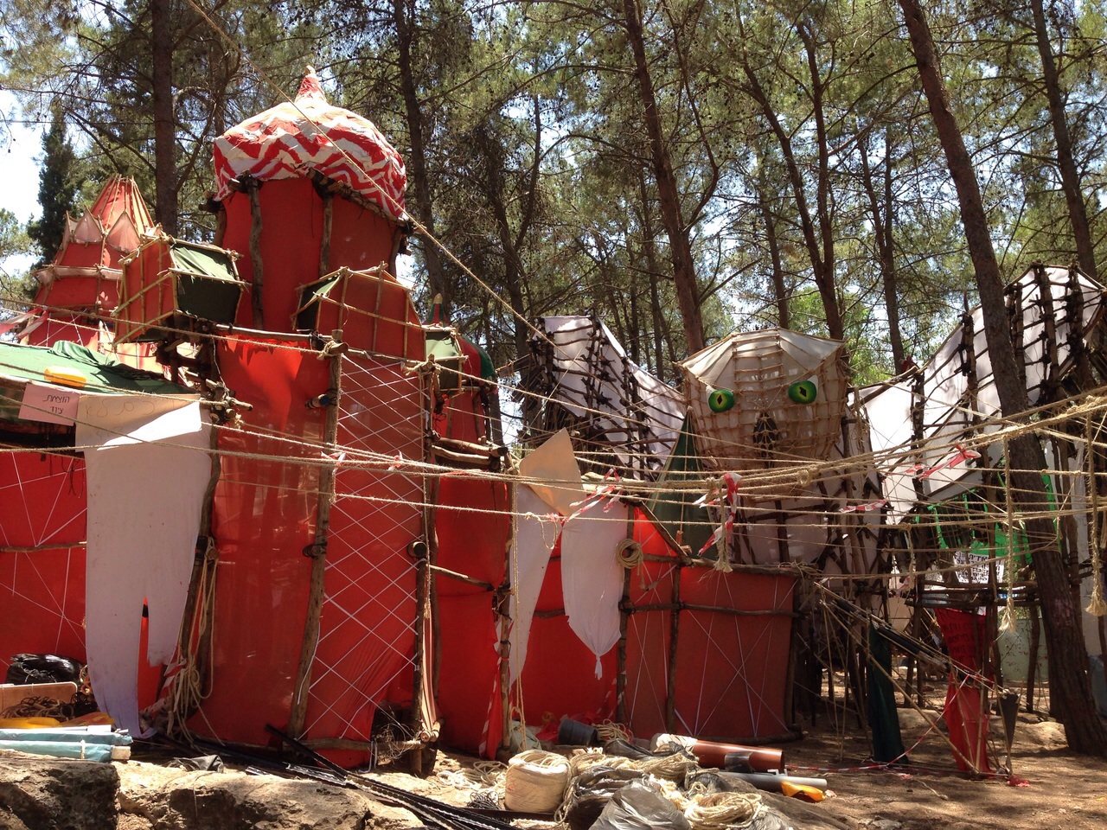
חשיבות הסימונים והמדידות

Slide 4
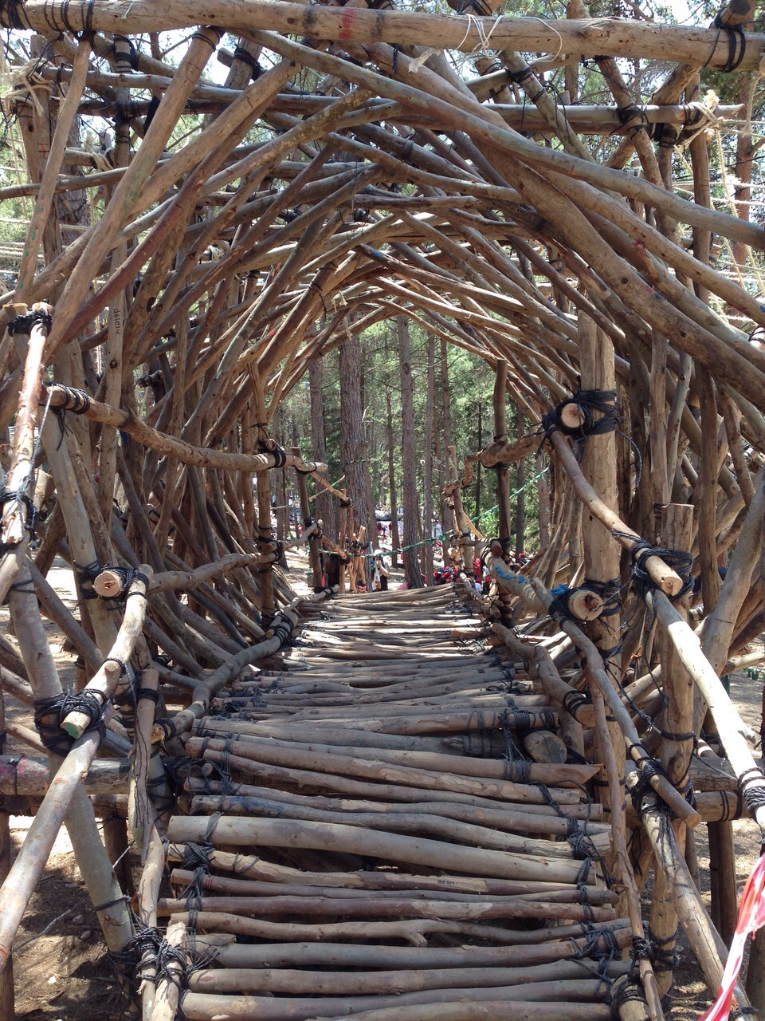
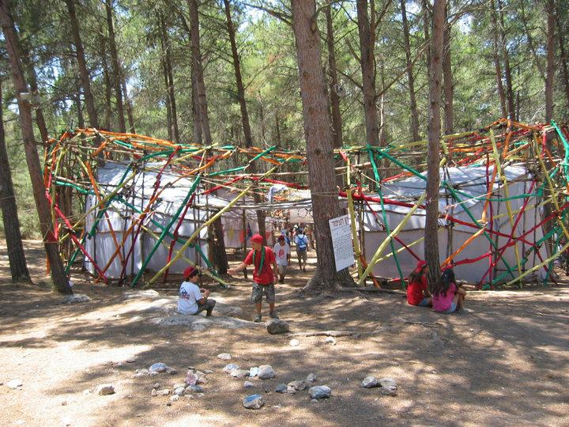
חשיבה מחוץ לקופסא ויצירתיות

Slide 5
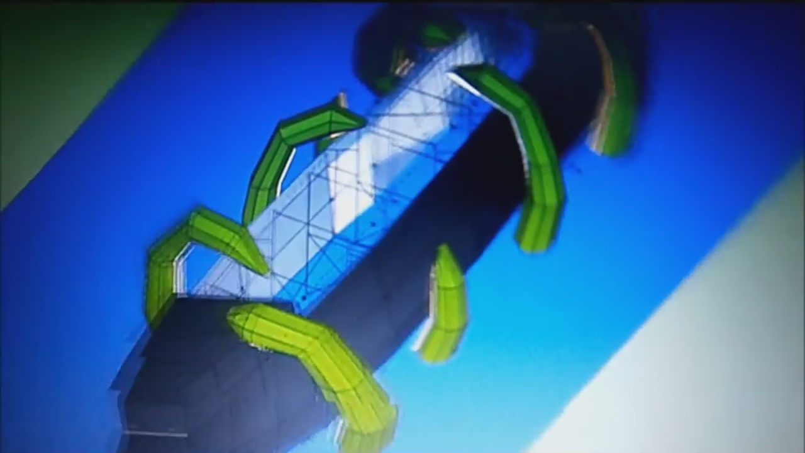
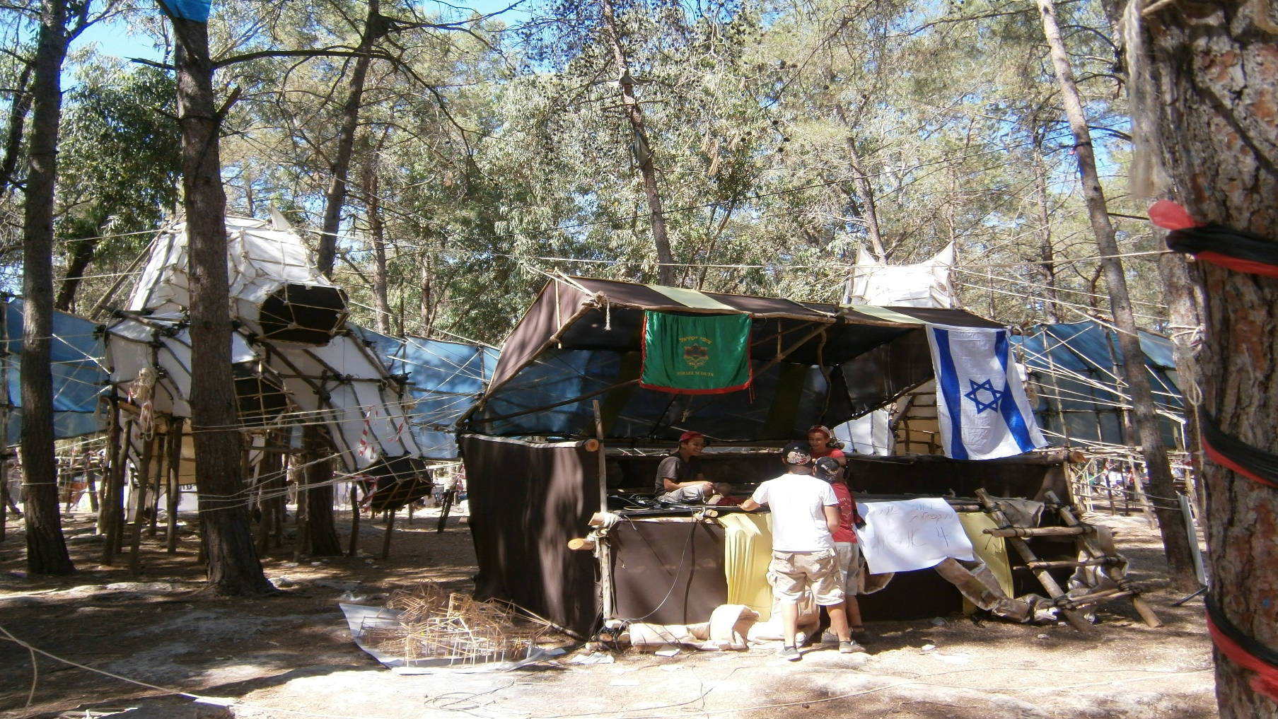
המטרה מקדשת את אמצעיה – בניית מתקן אך ורק למטרה לשמה הוא נועד

Slide 6
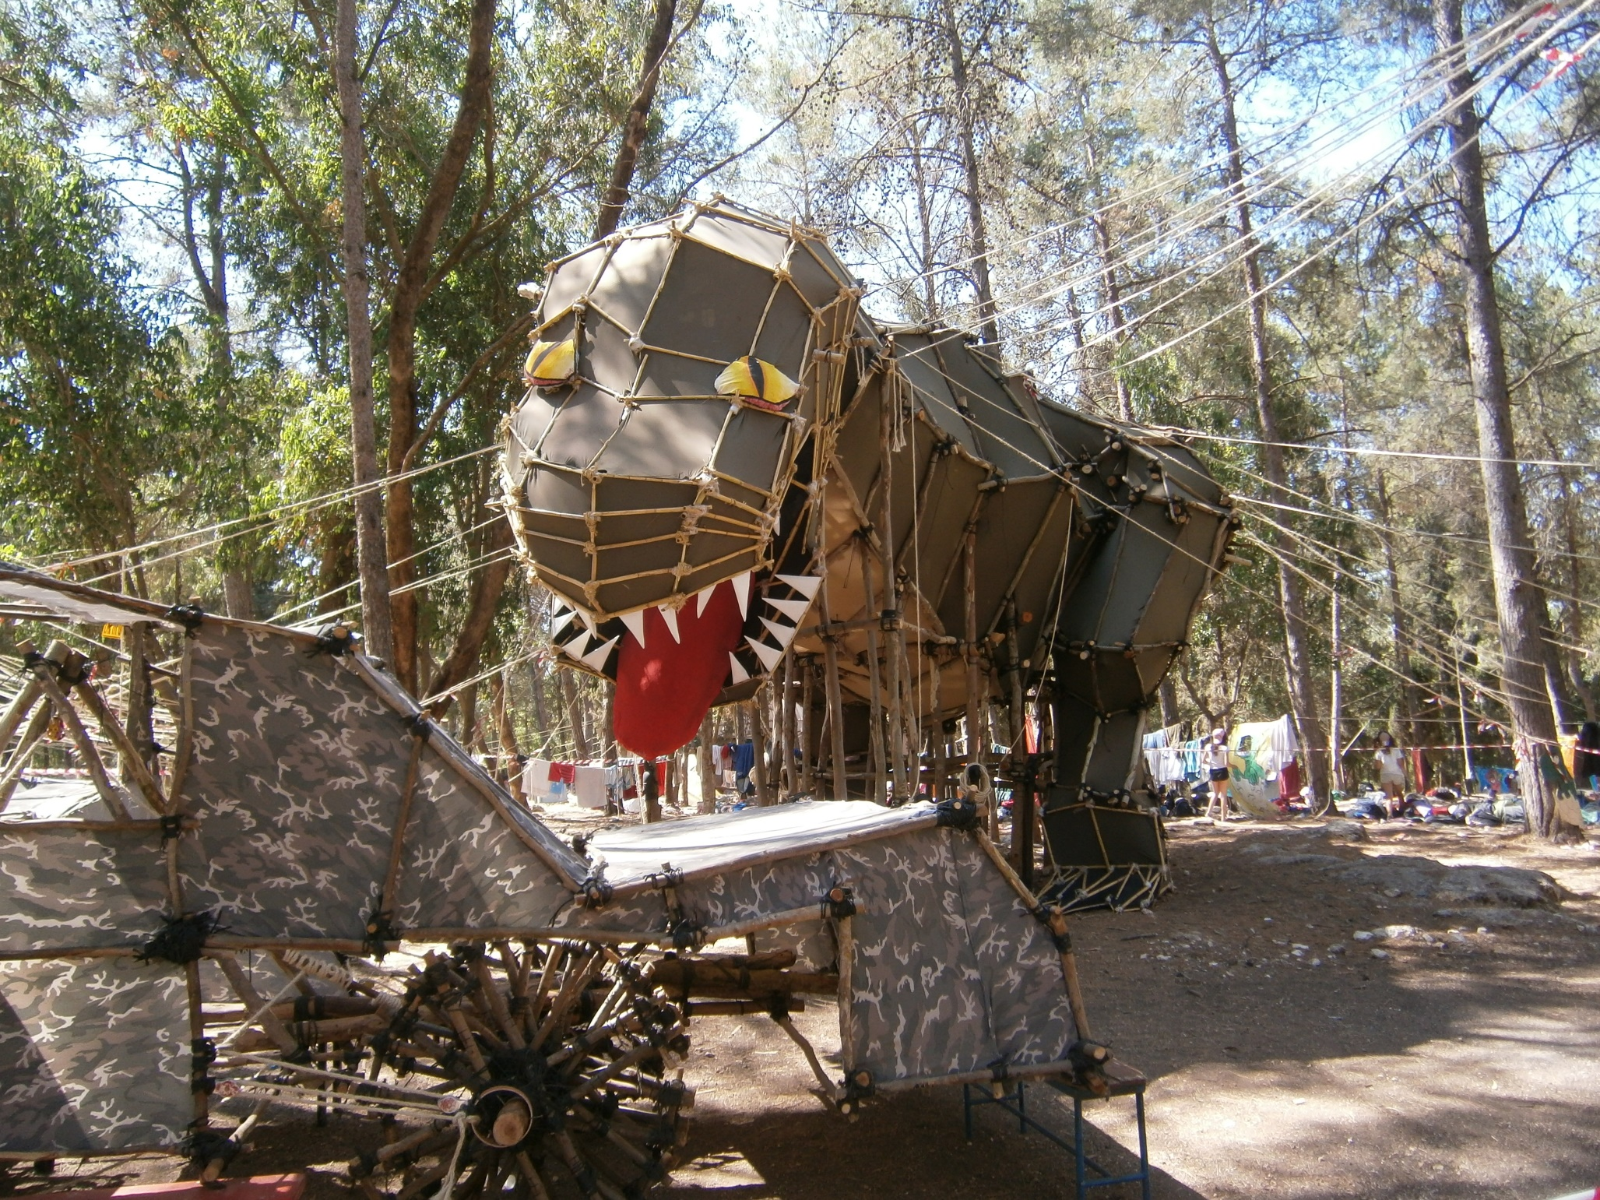
שילוב של חזות עם המנגנון
בלי פגיעה במנגנון

